Slide 1


性騷擾防治教育
性騷擾是一種違反他人意願且與性或性別有關的行為，不僅侵犯個人尊嚴，也破壞工作與學習環境。本簡報將介紹性騷擾的各種形式、防治措施及申訴管道，幫助您了解如何保護自己和他人，共同營造一個安全、友善的環境。
我們將從性騷擾防治三法的介紹開始，探討各種性騷擾的態樣，並提供實用的防治措施和申訴管道，最後分享一些真實案例，幫助您更全面地理解性騷擾防治的重要性。
宣導單位：人事室

Slide 2




性騷擾防治政策與法規
性別平等政策綱領
消除基於性別的暴力
行政院於100年函頒「性別平等政策綱領」，作為我國性別平等政策之最高指導方針，並於110年5月修正函頒，定位為我國性別平等工作之總綱要領。
建構有效的性別暴力防治網絡，加強性別暴力防治觀念宣導，消除對被害人歧視，落實被害人權益保障，積極營造性別友善社會與司法環境。
性騷擾防治三法
包括性別平等教育法、性別平等工作法及性騷擾防治法，分別規範不同場域中的性騷擾行為，提供全面的法律保障。

Slide 3
性騷擾防治三法適用關係
性別平等教育法
性別平等工作法
適用於學校場域，當校園性別事件之一方為學校校長、教師、職員、工友或學生，他方為學生的情況。

Slide 4
性騷擾防治三法適用關係
性別平等教育法
性別平等工作法
適用於工作場所，當受雇者執行職務時遭受性騷擾、求職者遭受雇主性騷擾的情況。
適用於學校場域，當校園性別事件之一方為學校校長、教師、職員、工友或學生，他方為學生的情況。

Slide 5
性別平等教育法
性騷擾防治法
適用於前二項以外的性
跟蹤騷擾防制法
適用於學校場域，當校園性別事件之一方為學校校長、教師、職員、工友或學生，他方為學生的情況。
適用於工作場所，當受雇者執行職務時遭受性騷擾、求職者遭受雇主性騷擾的情況。
騷擾情況，為一般性的
防治法規。
性騷擾防治三法適用關係

Slide 6
性別平等教育法
性騷擾防治法
適用於前二項以外的性
跟蹤騷擾防制法
適用於對特定人反覆或持續為違反其意願且與性或性別有關的跟蹤騷擾行為。
適用於學校場域，當校園性別事件之一方為學校校長、教師、職員、工友或學生，他方為學生的情況。
適用於工作場所，當受雇者執行職務時遭受性騷擾、求職者遭受雇主性騷擾的情況。
騷擾情況，為一般性的
防治法規。
性騷擾防治三法適用關係

Slide 7
性騷擾的定義與類型
敵意式性騷擾
以明示或暗示之方式，或以歧視、侮辱之言行，或以他法，而有損害他人人格尊嚴，或造成使人心生畏怖、感受敵意或冒犯之情境，或不當影響其工作、教育、訓練、服務、計畫、活動或正常生活之進行。

Slide 8
性騷擾的定義與類型
交換式性騷擾
以該他人順服或拒絕該行為，作為自己或他人獲得、喪失或減損其學習、工作、訓練、服務、計畫、活動有關權益之條件。例如：以性要求作為升遷、加薪或考績的條件。

Slide 9
性騷擾的定義與類型
權勢性騷擾
指對於因教育、訓練、醫療、公務、業務、求職或其他相類關係受自己監督、照護、指導之人，利用權勢或機會為性騷擾。這種情況下，被害人往往因權力不對等而難以拒絕或反抗。

Slide 10
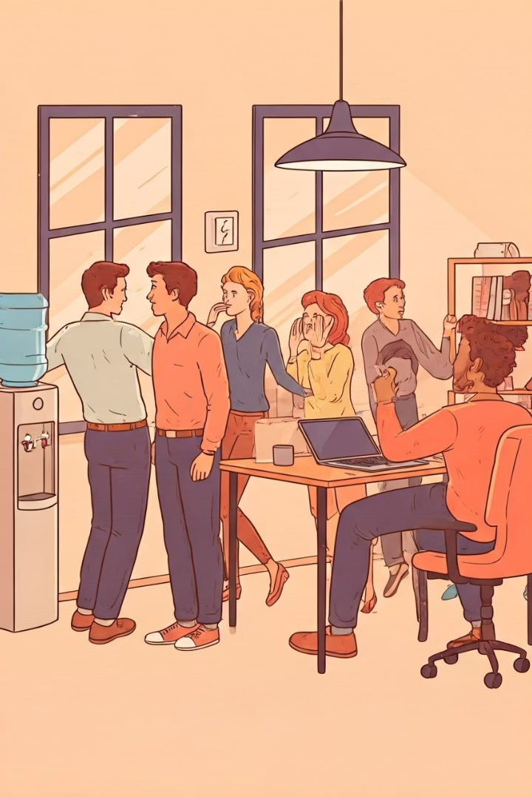
常見的性騷擾態樣
肢體接觸型
言語騷擾型
不適當的凝視、觸摸、擁抱或親吻
講述黃色笑話或帶有性意味的言論
撫摸他人手臂、肩膀或其他身體部位
評論或嘲笑他人身材、外表
以性別刻板印象貶低他人能力
強行使他人對自己身體為之亦同
視覺/環境型
展示或傳播具性意味的圖片、影片
偷拍他人隱私部位或如廁畫面
反覆或持續違反意願的跟隨或追求

Slide 11




性騷擾案例分析
毛手毛腳案例
校園新進年輕教師A，因其年紀與校內學生差距較小，平時與學生互動多有較親近之肢體接觸，如勾肩、拍背、撫摸等，身為同性的B生被碰觸時感到不舒服。
言語騷擾案例
B任職單位的大隊長經常對女性同仁開黃腔，會議上也會講黃色笑話，上班時間上色情網站看A片，甚至把劇情說給同事聽，B聽了很不舒服。
權勢性騷擾案例
A小姐在醫院工作，科主任偶爾會要求A小姐陪同外出、開會及聚餐，某日科主任告訴她，想要追求A小姐，若A小姐願意跟主任交往、當其不公開女友，可在年度考績、升遷考量時打高分。

Slide 12
被害人自我保護措施
表明「不願意」
明確表達自己的不舒服和拒絕，確保自身安全
蒐集證據或記錄
盡量記錄發生性騷擾事件的具體細節
尋求協助
向服務機關提出申訴，或尋求心理諮商協助

Slide 13

本校性騷擾申訴管道
(一)專線電話：
06-2912931轉550
(二)傳真：
06-2918404
(三)電子郵件：ping252tw@.tn.edu.tw

Slide 14
如何避免性騷擾他人
尊重他人，檢視自己對性別的刻板印象
注意言行，避免對任何性別有所貶抑
尊重身體自主權，碰觸他人身體應先徵詢同意
當有疑慮時，先不要說或不要做
意識權力差異，存有權力差異關係，更應嚴守專業倫理及人際分際

Slide 15




性騷擾申訴程序
提出申訴
性騷擾之申訴得以言詞或書面提出。以言詞為申訴者，受理之人員或單位應作成紀錄，經向申訴人朗讀或使閱覽，確認其內容無誤後，由其簽名或蓋章。
調查過程
機關於調查過程應保護當事人之隱私權及其他人格法益。機關應以保密方式處理申訴，並使申訴人免於遭受任何報復或其他不利之待遇。
處理時限
雇主應自接獲性騷擾申訴之翌日起二個月內結案；必要時得延長一個月，並通知當事人。
救濟程序
若對申訴結果不服，可依各該人事法令規定提起救濟，如復審、申訴、再申訴等程序。

Slide 16




旁觀者的責任與行動
察覺問題
即時干預
旁觀者在性騷擾的阻止或是被視而不見，扮演關鍵的角色。學習辨識各種形式的性騷擾行為，提高警覺性。
當看到不當行為時，可以直接但禮貌地指出問題，或轉移話題，阻止騷擾言語或行為，提醒言行不恰當。
舉報行為
支持被害人
機關接獲任何人舉報，應啟動立即有效之糾正補救措施。旁觀者可以作為證人，並可協助紀錄時間、地點、在場人員、事件。
旁觀者的支持對於被害人非常重要，讓被害人不會被孤立。可以私下詢問被害人是否需要幫助，並尊重其決定。

Slide 17

性騷擾防治資訊連結
性騷擾申訴流程：
https://www.dgpa.gov.tw/uploads/site/files/202011/07cd1723-e4c3-4ce5-8511-f06bc986ee4a.pdf
https://www.dgpa.gov.tw/uploads/dgpa/files/202405/5fc05681-73c3-4819-83f2-acb2711ae26f.pdf
勞動部職場性騷擾申訴處理指導手冊：
https://www.skyman.url.tw/law-file/L1010-2.pdf

Slide 18


